Slide 1
Sistema de Academia
Projeto A3 - Gestão e Qualidade de Softwares – ADS
Professores: Jean e Rafaela
Integrantes:
Regina Celi
Osmar Soto
Kesyo Oliveira
Calvin Costa
Tulio Oliveira
Rodrigo Lemon
Taynara Ferreira
Notes:
Olá, me chamo Calvin e hoje vou estar apresentando o projeto de Sistema de Academia

Slide 2
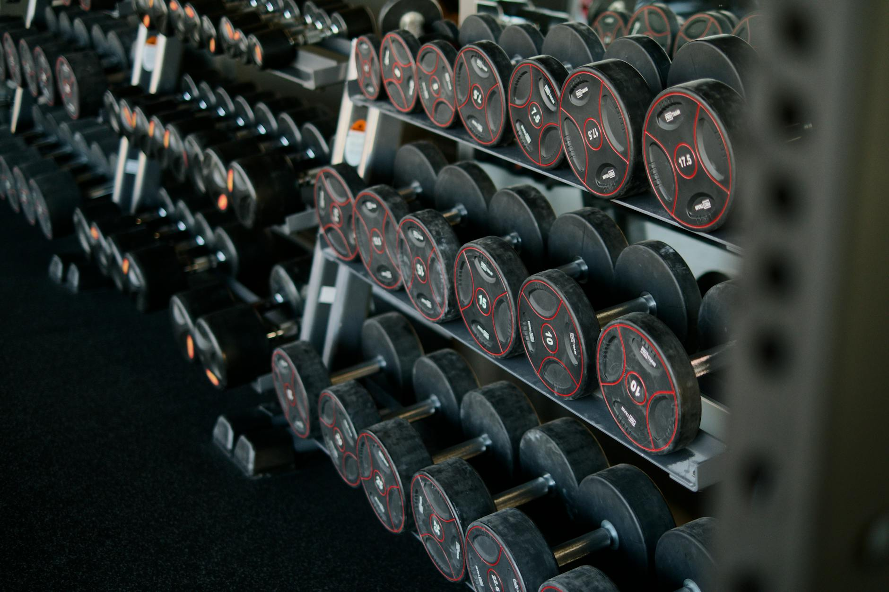
Introdução
Sistema de Academia
Notes:
Nosso projeto se trata de uma plataforma completa para academias, oferecendo ferramentas robustas e intuitivas para o gerenciamento eficiente de alunos, aulas, instrutores e outras funcionalidades essenciais.

Slide 3

Motivação
Inovação
Otimização
Fluidez
Notes:
O cenário contemporâneo de administração de academias demanda inovação e eficiência para atender às crescentes expectativas dos gestores e clientes com seus sistemas. A motivação para a elaboração de um sistema de administração de academia não se limita apenas à simplificação de tarefas, mas também busca otimizar processos, promover uma experiência mais fluida para os clientes e garantir a sustentabilidade organizacional desses estabelecimentos.

Slide 4
Desenvolvimento
Funcionalidades do sistema:
Cadastrar alunos:
Cadastrar instrutores:
Cadastrar aula:
Agendar aulas:
Mostrar agendamentos:
Notes:
Durante o desenvolvimento do projeto, focamos para que nosso sistema apresentasse as seguintes funcionalidades: Cadastrar alunos:
que permite que o usuário do sistema seja capaz de registrar um novo aluno no banco de dados. Após o cadastro ter sido realizado é possível, ainda, atualizar ou remover este aluno da base.
Cadastrar instrutores:
permite o registro de um novo instrutor no banco de dados, sendo que um instrutor pode estar associado a uma ou mais aulas.
Cadastrar aula:
Esta funcionalidade permite o registro de novas aulas no banco de dados da academia, onde uma aula pode estar associada a um ou mais instrutores.
Agendar aulas:
O usuário do sistema deve ser capaz de realizar o agendamento de uma aula para determinado aluno, bastando que este aluno esteja matriculado no sistema da academia. Um aluno pode estar agendado para uma ou mais aulas, mas nunca no mesmo dia e horário.
E, por fim, Mostrar agendamentos onde permite ao aluno a visualização de todas as aulas agendadas.

Slide 5
Desenvolvimento
Metodologia Ágil (Scrum)
Notes:
Utilizamos uma abordagem de desenvolvimento ágil, baseada nos princípios do Scrum que permitiu uma adaptação flexível aos requisitos em constante evolução e uma entrega iterativa de funcionalidades.

Slide 6
Desenvolvimento
Linguagem Java
Banco de Dados
Padrão de Projeto MVC
Testes Automatizados
Notes:
O projeto foi desenvolvido principalmente em Java, garantindo uma base sólida e robusta para a lógica do sistema.
Utilizamos um banco de dados relacional para armazenar todas as informações relevantes do sistema, como alunos, instrutores, aulas e agendamentos.
Utilizamos o padrão MVC para o projeto, separando o projeto em três camadas (modelo, visualização e controle) para facilitar o desenvolvimento e reuso de código
A implementação foi acompanhada por testes automatizados utilizando JUnit para garantir a qualidade do código e a estabilidade do sistema.

Slide 7
Desenvolvimento
Desafios e Soluções
Integração
Consistência dos dados
Notes:
Desafios e Soluções
Durante o desenvolvimento, enfrentamos desafios na integração entre as diferentes partes do sistema e na garantia da consistência dos dados. Isso foi superado com a implementação de validações robustas e aprimoramento contínuo da lógica de negócios.

Slide 8
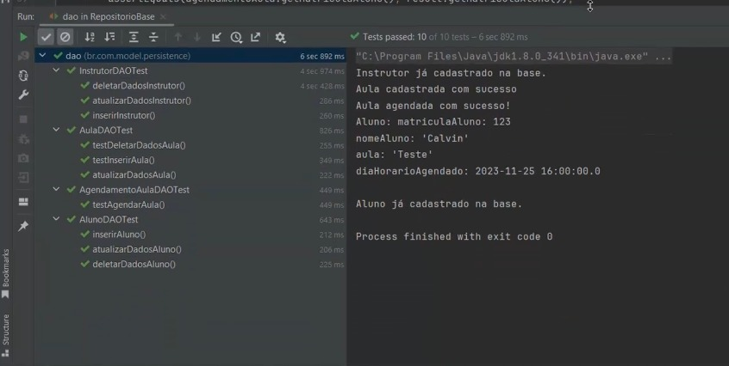
Resultados
Notes:
Como é possível ver neste slide, todos os testes feitos tiveram êxito, mostrando que o código está funcionando corretamente.

Slide 9
Próximos Passos
Implementação de recursos adicionais
Sistemas de pagamento
Interface do usuário aprimorada
Notes:
Para futuras iterações do projeto, estamos considerando a implementação de recursos adicionais, como relatórios estatísticos, integração com sistemas de pagamento e aprimoramentos na interface do usuário para uma experiência mais personalizada.

Slide 10
Considerações finais
Resultados Alcançados
Impacto e Benefícios
Melhorias Contínuas
Notes:
Resultados Alcançados
O projeto de gerenciamento de academias foi um passo significativo para oferecer uma solução completa e eficiente para academias e centros de treinamento. Conseguimos desenvolver um sistema funcional que simplifica o processo de gerenciamento de alunos, instrutores e agendamento de aulas.
Impacto e Benefícios
Durante o desenvolvimento e testes, observamos que o programa ajudará na organização e gestão das academias que adotarem o sistema. Os benefícios incluem uma gestão mais eficaz de aulas, melhor interação entre alunos e instrutores, e otimização do tempo para agendamentos.
Melhorias Contínuas
Estamos comprometidos em realizar melhorias contínuas, incorporando sugestões de usuários e implementando novos recursos que aprimorem ainda mais a experiência do usuário.

